Slide 1
- Учимся варить кофе -
За время лекции не должна пострадать ни одна кофемашина

Slide 2
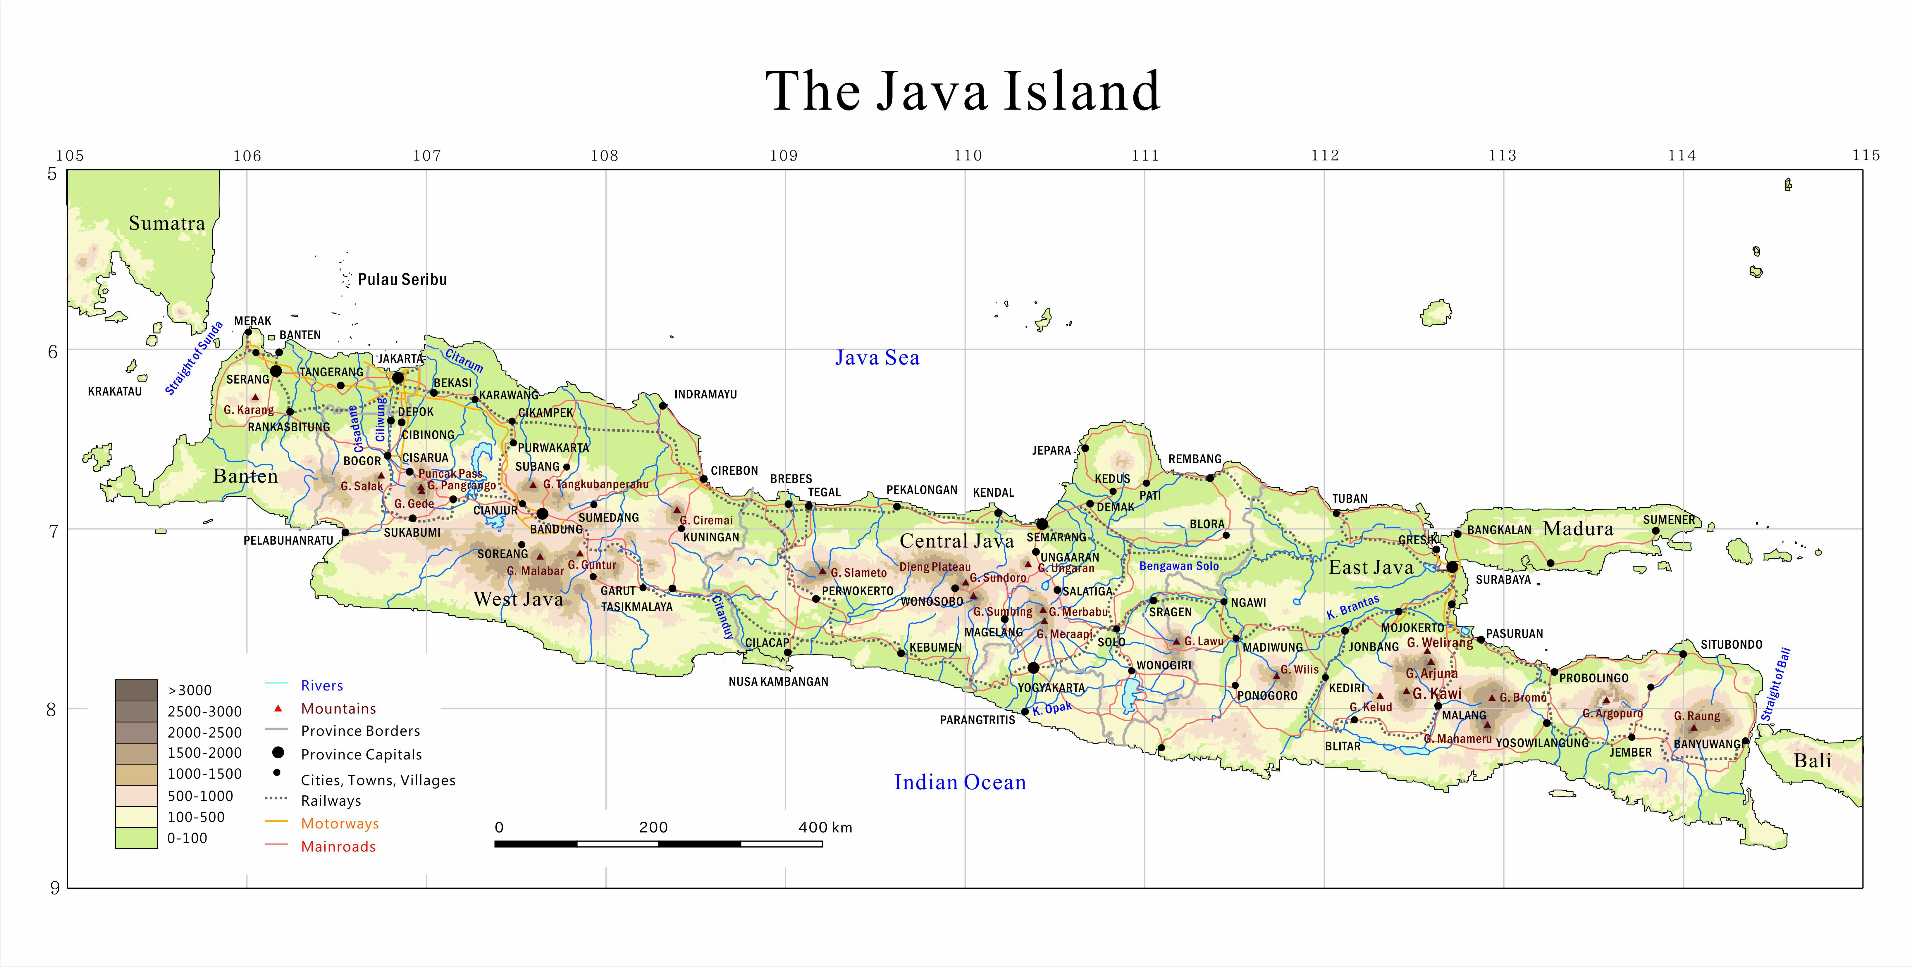

~ Какое кофе? Джаву давай! ~
Notes:
Java – остров такой в Индонезии

Slide 3





~ Coffee break, а потом уже код ~
Хочу кофе
Кофемашина
Магия
Notes:
Человек хочет кофе, но сам варить не умеет
У него есть кофемашина
Надо нажать кнопку на ней (но перед этим не забыть включить)
Дальше будет происходит магия с точки зрения обывателей
И в конце появится кофе в кружке
Мы же как раз и будем изучать часть этой магии, связанную с программированием

Slide 4
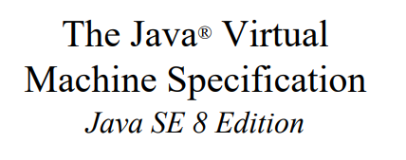
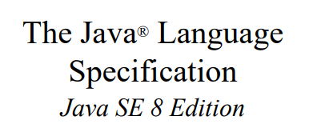

~ Изучать магию – для любителей ~
604 страницы
788 страниц
Notes:
Есть 2 манускрипта, которые надо знать как Библию (т.е. не надо знать)
Они довольно большие, но освоить джаву можно легко

Slide 5
- Виртуальная машина -
Открываем коробку и выкидываем инструкцию, чтобы не мешалась
Notes:
Перед тем как поговорить о самой Java, надо усвоить некоторые особенности, связанные со средой, в которой она исполняется

Slide 6
~ Судьба кода после написания ~
Текстовый код
Компилятор
javac
Исполнитель
Java
Virtual Machine
Корзина
Байт код
Notes:
Представьте, что вы java программист и уже написали какой-то код в текстовом файле
Как запустить этот код?
Конечно же, в любом случае этот можно отправить в корзину
Но для запуска его сначала необходимо прогнать через компилятор, который сделает из текстового кода байт-код
Далее этот байт-код можно так же удалить, ЛИБО отправить в виртуальный исполнитель, который называется JVM

Slide 7
~ Исполнитель JVM ~
Программа
Java
Virtual Machine
RAM
CPU
Библиотеки
I / O
Notes:
Есть 2 концепции запуска кода:
Напрямую программа отдаёт команды процессору и следит за памятью в оперативе
Отправлять команды виртуальному исполнителю, а он уже будет сам следить за оперативой и отправлять команды на процессор

Slide 8




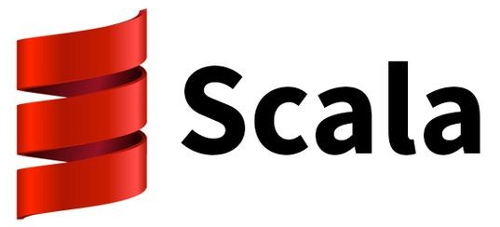


~ Бонусы из коробки ~
Надёжность программы
Кроссплатформенность
Гибкость
Сборщик мусора
Исследование производительности
Notes:
Виртуальный исполнитель даёт несколько бонусов за просто так
Надёжность программы – машина может следить за состоянием работы программы и останавливать её, если что-то пошло не так. Кроме того, обращение с памятью защищено от человеческого вмешательства (убить виндоуз из джавы не получится)
Гибкость – на одной JVM могут одновременно исполняться программы с разных языков программирования
Кроссплатформенность – запускать хоть на шиндоуз, хоть на пингвине, хоть на яблоке
Сборщик мусора – неиспользуемые, инициализированные объекты будут рано или поздно удалены, и получить утечку памяти значительно сложнее
Исследование производительности – виртуальная машина может следить за скорость исполнения инструкций и объёме потребляемой оперативной памяти

Slide 9

~ Модель LIFO & Stack ~
LIFO – Last In, First Out – Последний зашёл, первый вышел
3
2
2
2
1
1
1
1
1
3
2
1
Структура, которая реализует данную модель - Stack

Slide 10
~ Stack в виртуальной машине 1 ~
Команды машине:
Текстовый код:
Stack:
6 + 17
Число 6
Число 17
Вывод в консоли:
Сложить
23
Сложить
Умножить
Число 17
Число 6
Разделить

Slide 11
~ Stack в виртуальной машине 1 ~
Команды машине:
Текстовый код:
Stack:
6 * (17 + 6) / 17
Разделить
Число 6
Число 17
Число 17
Вывод в консоли:
Умножить
Сложить
8
Сложить
Число 6
Умножить
Число 17
Разделить
Число 6

Slide 12
~ Задачи на понимание ~
1. В наборе для пирамидки есть 7 колец, какая максимальная высота пирамидки?
2. В нескольких наборах для одинаковых пирамидок есть по 7 колец, какая максимальная высота пирамидки?
3. Есть две пирамидки: первая собрана, а вторая имеет только стержень. Сколько действий понадобится, чтобы перевернуть пирамидку (не держа на руках колец)?
4. Так же две пирамидки. Сколько действий, чтобы перенести пирамидку на другой стержень (не держа на руках колец)?
5. Сколькими командами запишется выражение: (1 + 2 + 3) * (7 / 2)?

Slide 13
- JAVA language -
Дошли до самого интересного, а кофе так и не попробовали

Slide 14
~ Что там в коробочке спрятано? ~
Требования к классу:
Класс
Что может быть внутри:
1. Имя класса не должно содержать зарезервированных символов
Класс
2. Имя класса должно совпадать с именем файла, в котором он находится
Поле
3. Внутри одного файла не может быть объявлено более одного класса
Конструктор
4. Код программы не может находиться вне тела класса
Метод
Scope

Slide 15
package ru.shemplo.example;
import java.util.Objects;
public class ClassName {
public Object object;
public ClassName () {
…
}
public void method () {
…
}
{
…
}
}
Пакет, в котором располагается класс
Необходимые дополнительные классы
Объявление класса
Объявление поля класса (переменная)
Объявление конструктора класса (инициализация объекта)
Объявление методов класса
Scope – тело класса или метода

Slide 16
~ Package (пакет) ~
package ru.shemplo.example;
import java.util.Objects;
public class ClassName {
…
}
Пакет – путь в файловой системе до файла класса (.class)
В данном случае, файл класса будет располагаться по адресу:
./ru/shemplo/example/ClassName.class
В одном пакете не может быть классов с одинаковым именем, !НО в разных пакетах могут быть классы с одинаковым именем
У класса может не быть пакета (будет пакет по умолчанию)
Полное имя класса: package name + class name

Slide 17
~ Import ~
package ru.shemplo.example;
import java.util.Objects;
import java.lang.*;
public class ClassName {
…
}
Import – добавление класса в адресное пространство
При создании класс ничего не знает о других классах
Классы, которые добавлены через import, становятся доступны для использования в данном классе.
Для добавления всех классов из пакета, можно писать *, вместо перечисления.
В фале может быть сколько угодно импортов.

Slide 18
~ Class declaration ~
package ru.shemplo.example;
import java.util.Objects;
import java.lang.*;
public class ClassName {
…
}
Области видимости:
public – объект видим для всех других классов
[не указано] – объект видим для наследников и классов, расположенных в том же пакете
class ClassName { … }
protected – объект видим только для наследников
private – объект видим только внутри класса
(public||protected|private) class ClassName { … }

Slide 19
~ Fields (поля) ~
…
public class ClassName {
public Obect object;
public final Object finalObject = null;
}
У поля должна быть указана область видимости
Каждое поле имеет тип, который может быть либо классом либо примитивным типом
Поле может быть объявлено как final, тогда его значение изменять будет нельзя
Имена полей внутри класса должны быть различными, но в разных классах они могут быть одинаковые
Поле может быть объявлено в любом месте тела класса

Slide 20
~ Scope ~
…
{
…
}
[префикс выражение] {
…
}
Scope – область кода, который выделена фигурными скобками { … }
Код программы может исполняться только внутри какого-нибудь scope’а
Внутри scope’а код выполняется по порядку без каких-либо перестановок
Если перед scope’ом нет префикс выражения, то будет выполнен вход в этот scope в любом случае
Префикс выражение может ограничивать вход в scope
Внутри scope’а может быть сколько угодно scope’ов
Пример префикса:
public class ClassName { … }

Slide 21
~ Method (Метод) ~
…
public class ClassName {
…
public void methodName1 () {
…
}
private Object methodName2 () {
…
}
}
Метод – scope с областью видимости и именем, который можно вызвать
Если в результате работы метод должен что-то вернуть, то перед именем метода пишется тип объекта, который будет возвращён
Если метод не должен ничего возвращать, то пишется ключевое слово void
Метод можно объявить только внутри тела класса
Имена методов должны быть различными внутри одного класса (!)
Внутри класса может быть сколько угодно методов

Slide 22
~ Constructor (конструктор) ~
…
public class ClassName {
…
public ClassName () {
…
}
…
}
Конструктор – метод (не совсем), который ничего не возвращает, но вызывается при каждом создании объекта
Имя конструктора обязано совпадать с именем класса
Конструктор имеет область видимости
Конструкторов может быть несколько (об этом позже)
Конструктор нужен для инициализации класса: значения полей, создание структур данных, …
У каждого класса обязан быть конструктор

Slide 23
~ Вопросы на понимание ~
1. Можно ли внутри тела класса объявить ещё один класс?
2. Можно ли в файле класса объявить ещё один класс?
3. Что необходимо сделать, чтобы из одного класса обратиться к полю класса из другого пакета?
4. Чем отличается поле от final поля?
5. Где можно вызывать методы и обращаться к полям классов?
6. Можно ли из private метода вызвать самого себя?

Slide 24
Пример (идейно java, но всё равно псевдокод):
Мы хотим написать класс my.lesson.Summator, который будет вычислять сумму двух значений типа java.lang.Integer, записанных в поля класса. Сумма должна вычисляться и возвращаться с типом java.lang.Number. Вычисление должно происходить при вызове метода summary.
Не требуется написать полностью рабочий код, а надо только шаблон класса, который удовлетворяет всем правилам, рассказанным раньше.
package my.lesson;
import java.lang.*;
public class Summator {
private Integer a;
private Integer b;
public Number summary () {
//
}
}
Полезные финты ушами:
Если надо импортировать несколько классов из одного пакета, то проще это делать через *.
Если поле является частью реализации какого-нибудь алгоритма и не предполагает, что к нему могут обращаться другие классы, то оно должно быть объявлено, как private.
Если несколько полей имеют один тип, то их объявление может быть сокращено до:
private Integer a, b;

Slide 25
- HUMAN language -
Возвращаемся на Землю и разбираем полёт

Slide 26
~ Немного слов о курсе лекции ~
Зачем?
Проверка на практике убеждённости автора в том, что JAVA – лучший язык для новичков
JAVA – самый популярный язык прикладного программирования
JAVA – полностью реализует одну из концепций программирования: Объектно-Ориентированное Программирование
Когда будут проходить лекции?
Фиксированного расписания нет, но вероятно после полдника +- каждый день
Что с собой надо брать?
Ноут.
Если у вас его нет, то тогда листочек бумаги и ручку, для того, чтобы выполнять практические задания. (записывать материал – по желанию)
Где будут материалы лекций?
У меня на гитхабе, ссылка ниже

